Slide 1
1차 웹 프로젝트 PPT

Slide 2
1. 개요
- 대구광역시 거주민들에게 온라인으로 문진표 작성 및 주변 지역 병원 정보 검색과 진료 예약 서비스를
통합적으로 제공하고자 함.
- 본 온라인 플랫폼은 1차적으로 향후 발생할 지도 모를 새로운 감염병에 대비하기 위한 온라인
의료서비스를 통합적으로 구축하는 것이 목적.
- 2차적으로는 감염병이 아니더라도 온라인으로 서비스 이용자들에게 주거지 인근의 병원 정보와
문진표 작성을 기반으로 병원 예약을 하나의 온라인 플랫폼에서 진행할 수 있는 서비스를 제공하는 것.
- 또한 궁극적으로 서비스 이용자들로부터 얻은 문진표 정보를 바탕으로 현재 대구 시민들의 건강 정보를
파악하기 위함.

Slide 3
2. 구성원 역할
- 김중섭 (팀장)
프로젝트 총괄
- 백성진 (팀원)
프론트/백엔드 개발
- 구윤서 (팀원)
▶API 기능 담당
- 노은성 (팀원)
에러 수집

Slide 4
3. 수행 절차
- 1월 20일 ~ 1월 21일
프로젝트 아이디어, 기획, 구상, 데이터 수집
- 1월 22일 ~ 1월 24일
기본 기능 구현 (문진표)
- 2월 3일 ~ 2월 5일
메인 화면 및 로그인/회원 관련 기능 구현
- 2월 6일 ~ 2월 9일
병원 조회 기능, 공지사항 게시판 기능 구현
- 2월 10일 ~ 2월 14일
예약 기능 구현, 웹 페이지 디자인
- 2월 15일 ~ 2월 18일
전체적인 기능, 웹 디자인들의 세부적인 부분 수정, 보완

Slide 5
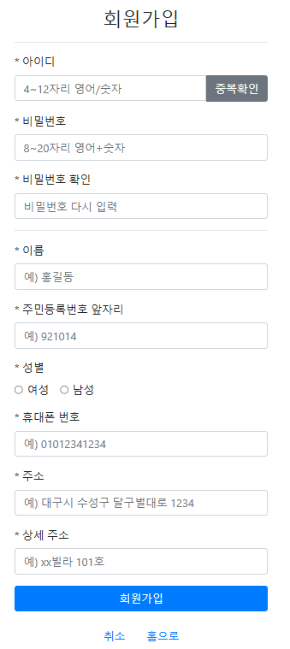
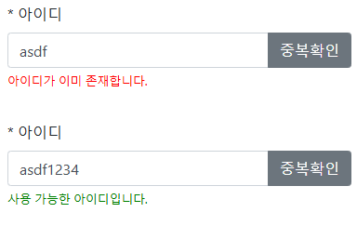
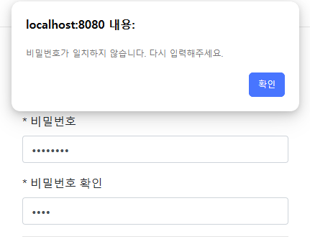
4. 수행 결과

Slide 6
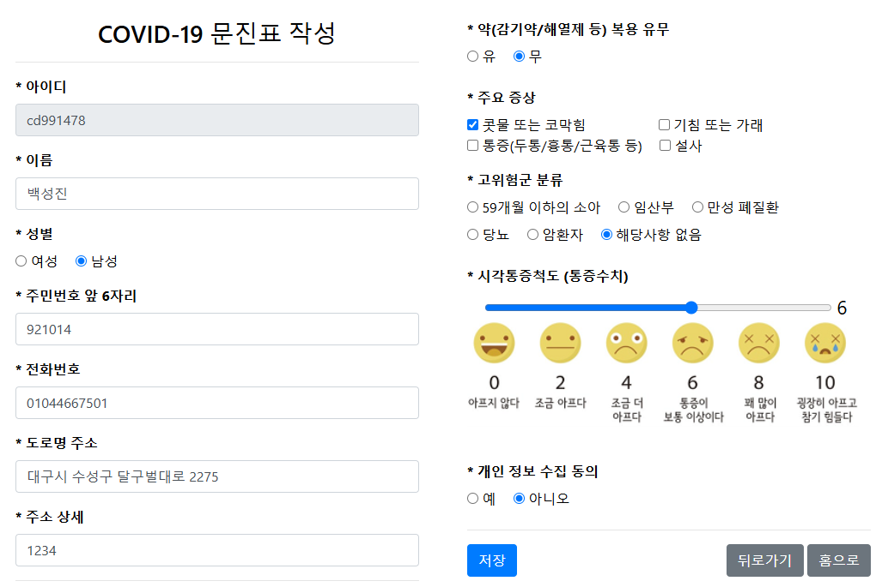

Slide 7
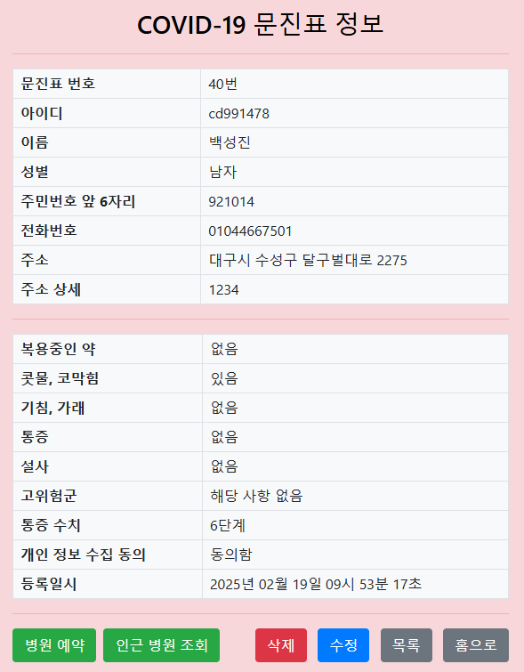

Slide 8
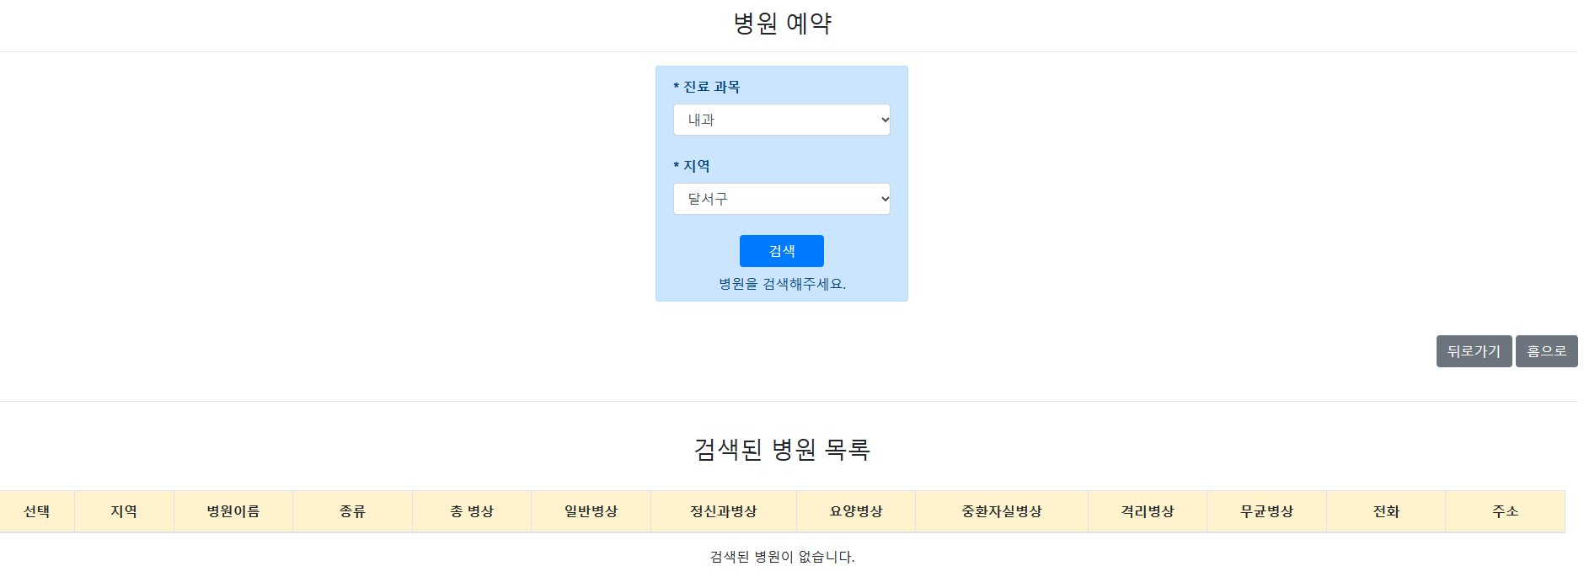
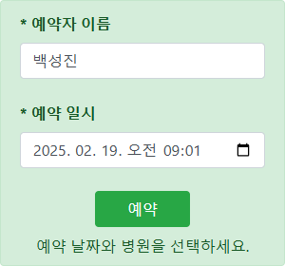
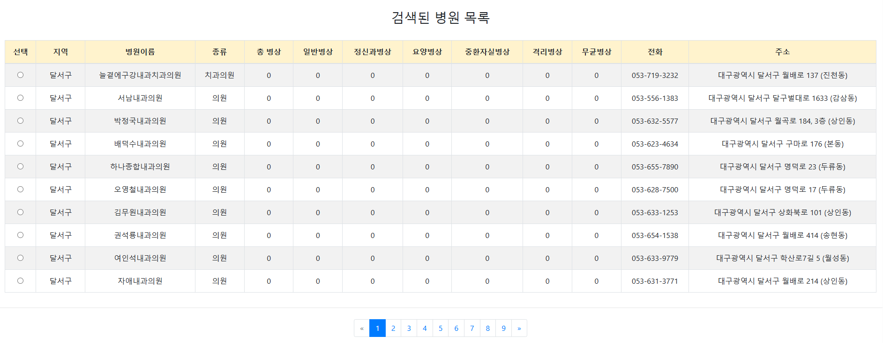

Slide 9
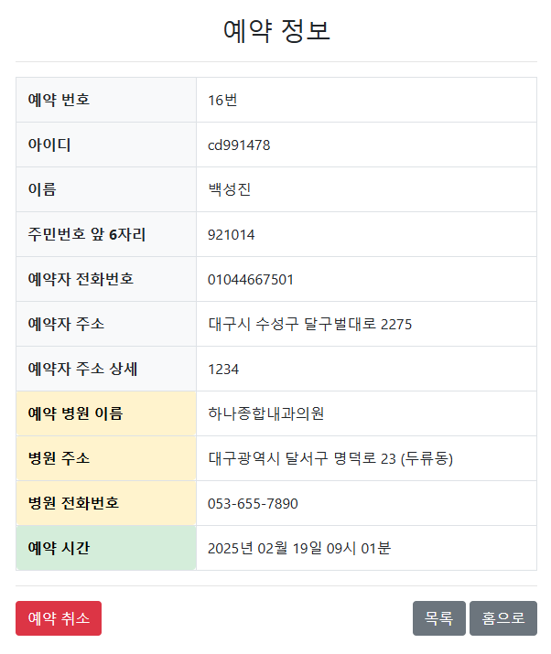

Slide 10
5. 자체 평가
* 초기 설계시 구상했던 밑그림과 결과물 간의 간극 및 불일치 ,MVC 패턴에 대한 이해 부족
ex : 공공데이터의 Raw Data의 형식과 내용이 프로젝트에서 설정했던 방향성과 일치하지 않는 몇몇 지점들
(병원의 진료 과목에 대한 세부적인 정보 결여, 위도/경도 자료의 부재)
* 컨트롤러, 서비스 로직 코드 작성시 아직 헷갈리는 부분이 존재.
ex : Pageable 관련 코드, 페이지네이션 로직, 일부 어노테이션
* 본인이 직접 활용못해본 기능들이 존재
ex : 테이블간의 연결 기능 관련 코드 (1:N, N:M)
* 뷰영역 구성이 원하는대로 쉽게 되지 않으며, 여러 번의 시행착오가 필요. 실패시 다른 방향으로 회피.
ex : 구성요소 정렬, 스타일 지정 등, 컨트롤러의 리턴 값에 따른 JS의 Alert와 같은 함수 사용

